Slide 1
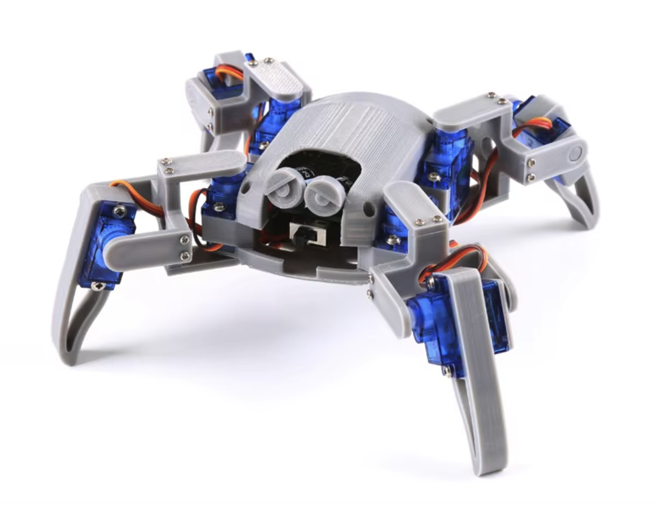
로봇과 IoT가 만드는 창의 체험형 융합교육
스마트
스파이더 로봇
3D 프린터와 아두이노의 만남

Slide 2



오늘 우리의 미션!
3D 프린터 몸통
8개의 관절
직접 코드 업로드
튼튼하고 멋진 외관.
자유로운 다리 움직임.
아두이노 명령 입력.

Slide 3
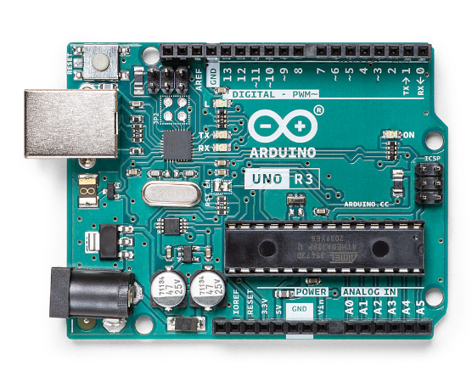


아두이노
(Arduino)란?
로봇의 똑똑한 두뇌.
명령어 기억하기.
다리 모터 움직이기.

Slide 4

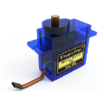
모터의 종류 알아보기
DC 모터
서보 모터
빙글빙글 무한 회전!
원하는 각도만큼 찰칵!
미니카 바퀴, 선풍기
거미 다리, 로봇 팔

Slide 5
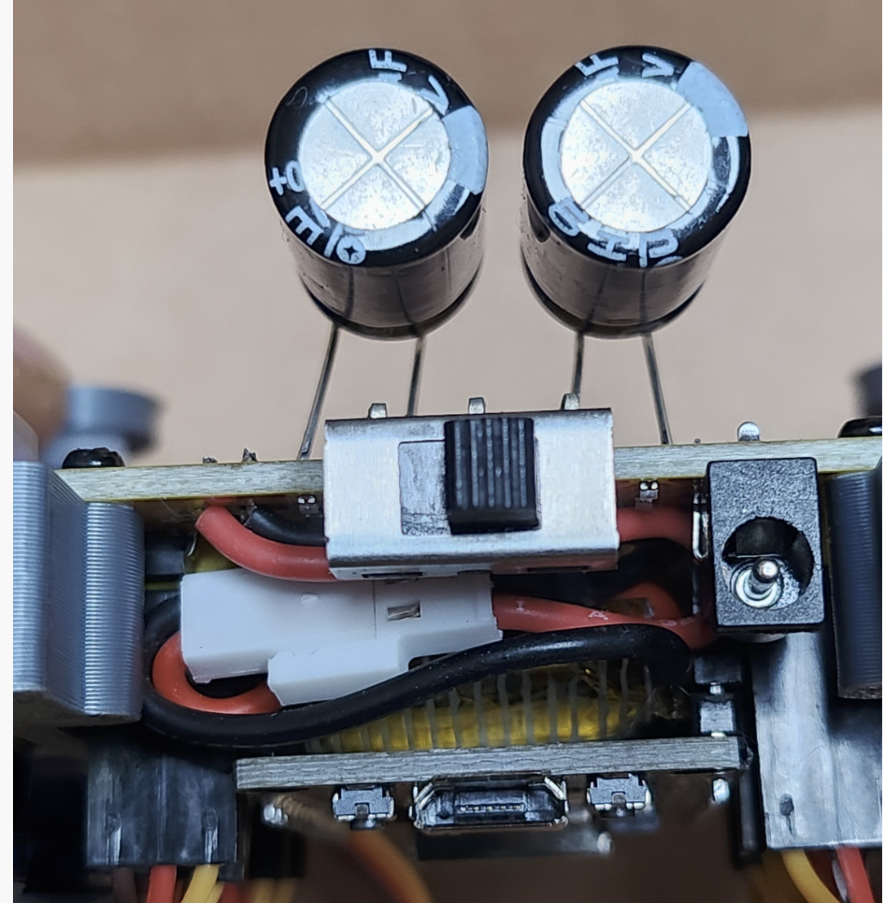
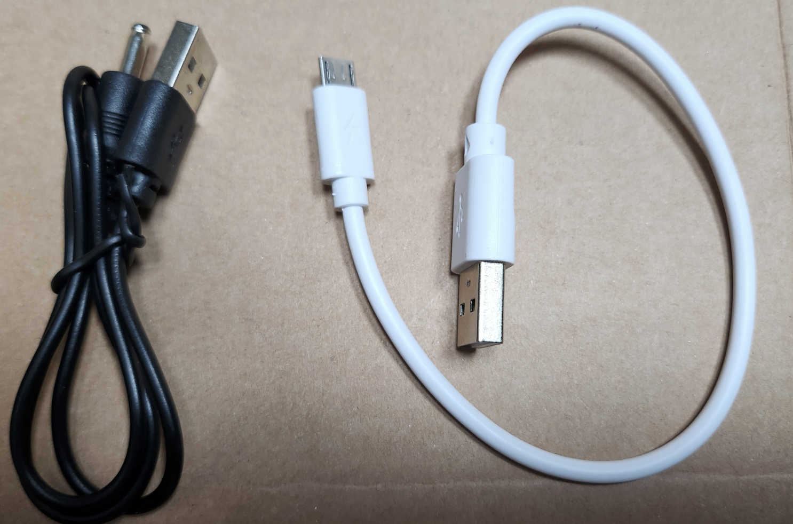
충전하기,보드연결하기

Slide 6
명령어(코드) 업로드 방법
1
2
3
4
USB 연결
보드 & 포트 선택
컴파일 (확인)
업로드
컴퓨터와 아두이노 합체.
내 아두이노 이름 찾기.
V표시 클릭! 문제 없나?
화살표 클릭! 로봇 출동.

Slide 7
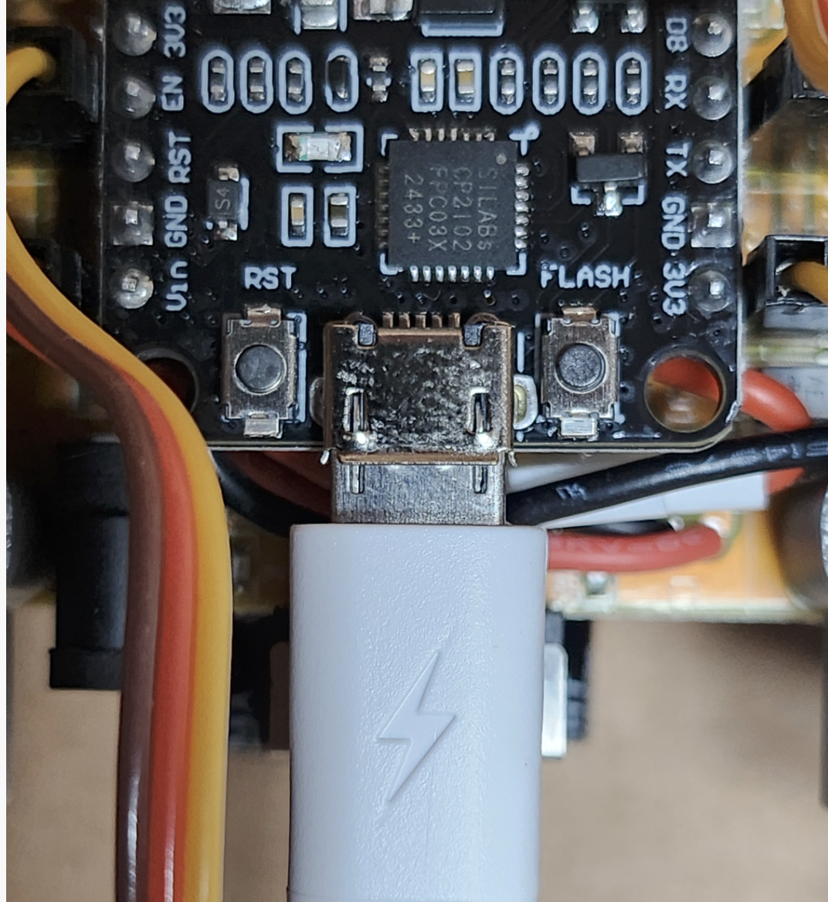
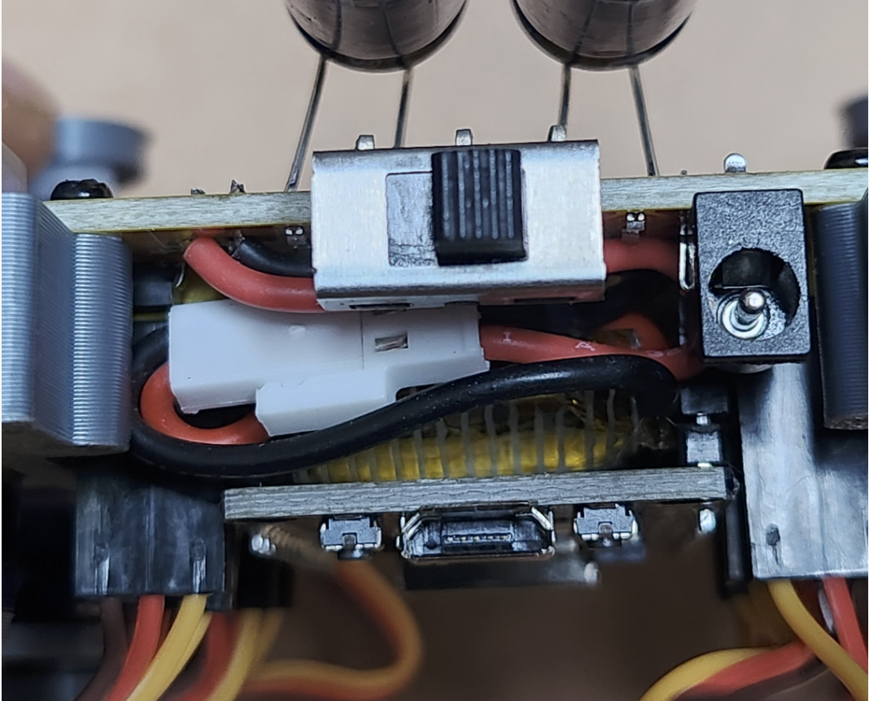
명령어(코드) 업로드 방법
1
USB 연결
컴퓨터와 아두이노 합체.

Slide 8
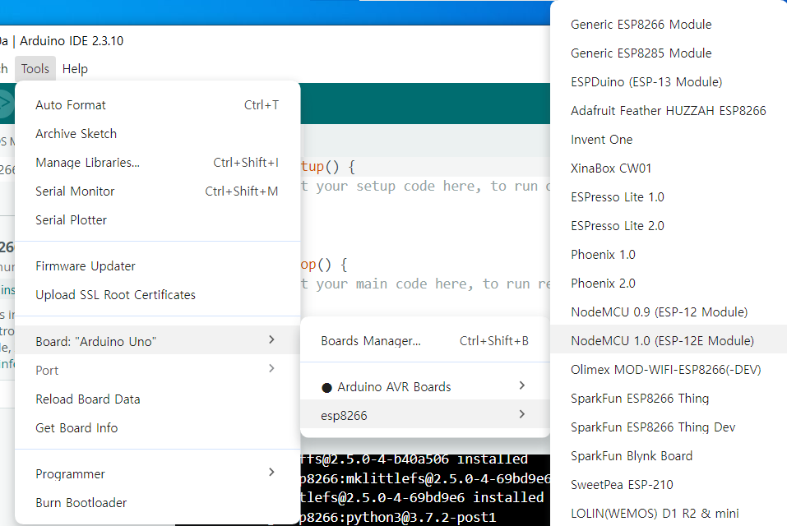
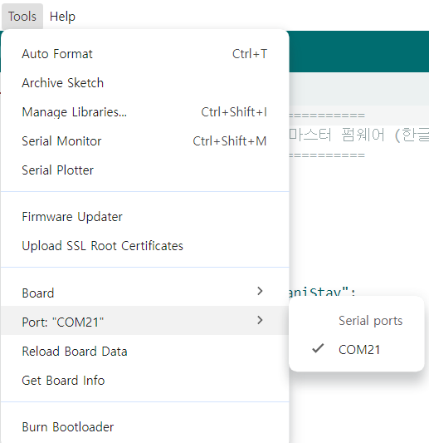
명령어(코드) 업로드 방법
2
보드 & 포트 선택
내 아두이노 이름 찾기.

Slide 9
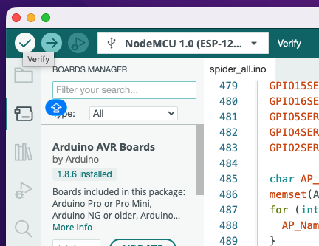
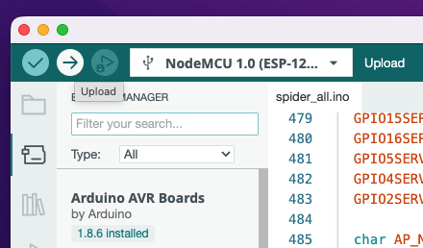
명령어(코드) 업로드 방법
4
업로드
화살표 클릭! 로봇 출동.
3
컴파일 (확인)
V표시 클릭! 문제 없나?

Slide 10
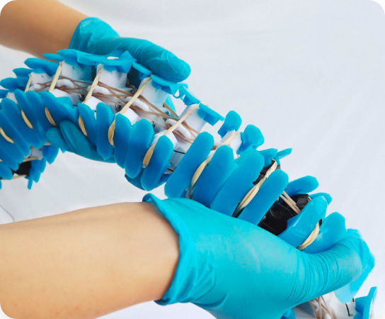
첫 번째 업로드
관절 테스트
다리야 잘 펴지니?
✔️ 8개 모터 각도 확인.
✔️ 다리 조립 위치 맞추기.
✔️ 손가락 조심하기!

Slide 11
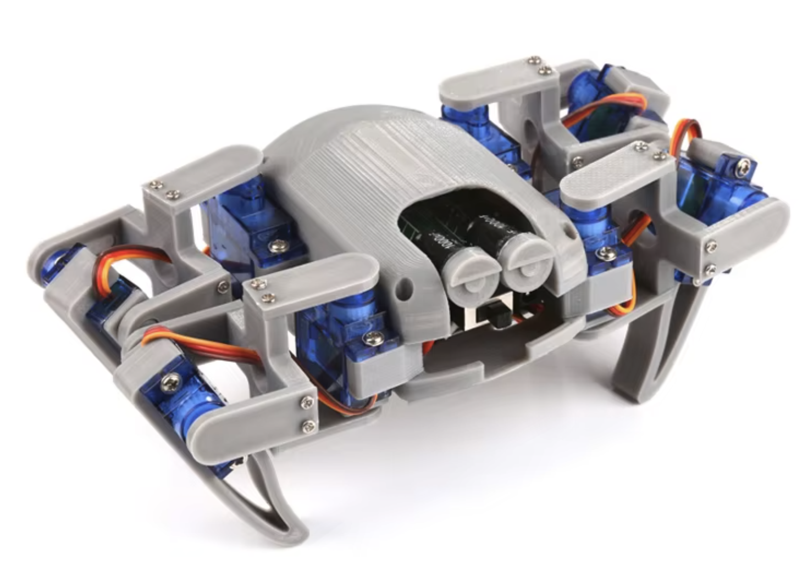
두 번째 업로드
움직임 테스트
뚜벅뚜벅 걷기!
✔️ 앞으로 전진.
✔️ 뒤로 후진.
✔️ 좌우 방향 전환.

Slide 12
세 번째 업로드
최종 출동 준비!
모든 능력을 합체한 완벽한 거미 로봇 완성.
배터리 확인!
전원 ON!

Slide 13
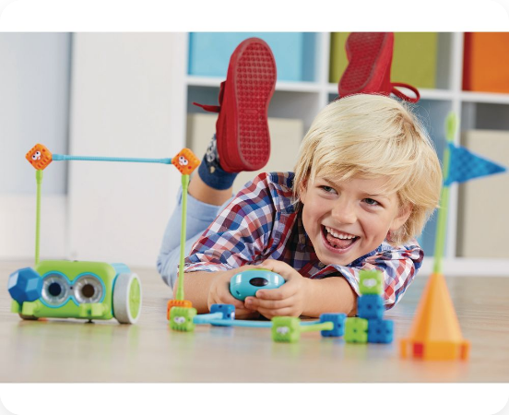


미션: 장애물 피하기
개인전
누가 제일 빨리 결승선에 도착할까?
팀전
친구와 협동해서 미션 클리어!

Slide 14

모두 준비됐나요?
지금부터 멋진 로봇 조종사가 되어봅시다!

